Slide 1





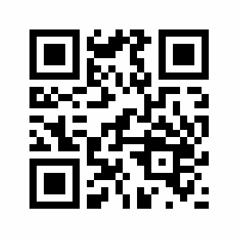
המהפכה הדיגטילית בעיצומה
חברת הביטוח
השליח
הסופר
חברת האשראי
הבנק
סרוק להורדת האפליקציה
10 החתמות חינם
10% הנחה לנרשמים בכנס

Slide 2


45% מחפשים מידע נדל"ן אונליין - מהסמארטפון
7% תלויים בסמאטרפון בצורה קשה
דור חדש של לקוחות
הכל דיגיטלי, זמין ומחובר מהסמארטפון – תקשורת, הסכמים, תוכן ומידע
המגמה ברורה
הזוגות הצעירים של המחר נולדו לעידן הסמארטפון. מי שלא יתקדם לדיגיטל לא וכל לתקשר איתם
סרוק להורדת האפליקציה
10 החתמות חינם
10% הנחה לנרשמים בכנס

Slide 3





יותר עסקאות פחות התעסקות
המשרד בכף היד
שת"פ מהיר ובטוח
סטטיסטיקות והמרה
החתמה דיגיטלית
חדשני וירוק
מעודכן תמיד
איתור הסכם מיידי
סרוק להורדת האפליקציה
10 החתמות חינם
10% הנחה לנרשמים בכנס

Slide 4
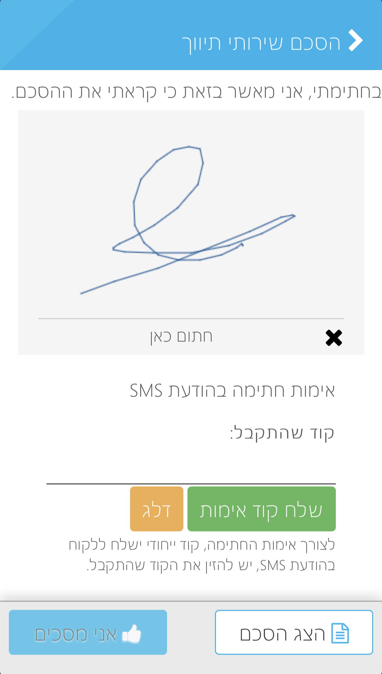
החתמה דיגיטלית
מהיר, פשוט ואמין
בחירת נכס / לקוח מרשימה – ללא טעיות כתיב, ללא צורף לכתוב מחדש כל פעם.
הפנקס לא נגמר, לא מתעוות ולא נשכח – יש סמארטפון? יש החתמה!
איתור הסכמים בחיפוש מהיר ע"פ כל פרמטר של הנכס / לקוח, ישירות מהנייד
סרוק להורדת האפליקציה
10 החתמות חינם
10% הנחה לנרשמים בכנס

Slide 5
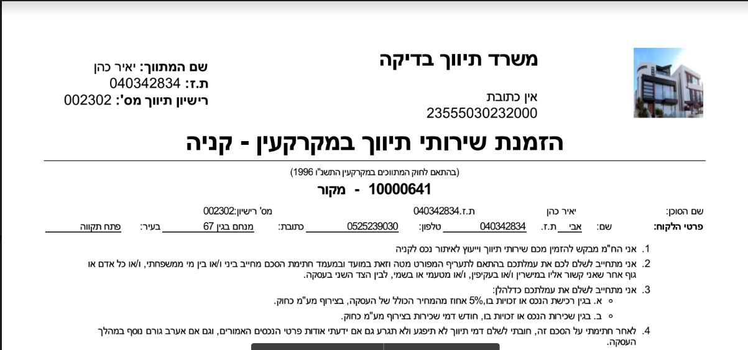
מסמך מעוצב וממותג
חתום דיגיטלית
המסמך נשלח אוטומטית ללקוח (העתק) ולסוכן (מקור) כמו גם לבעל המשרד
טופס מעוצב במבנה אחיד, אימייל ניתן להתאמה עם תוכן שיווקי
ניתן להחתים לקוח גם ללא קליטת רשת, המסמך ישלח אוטומטית בחיבור
סרוק להורדת האפליקציה
10 החתמות חינם
10% הנחה לנרשמים בכנס

Slide 6
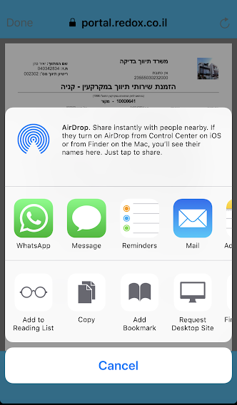
אוטמציה ושיתוף
ההסכם זמין בכל מדיה
שליחת המסמך המוכן לאתרי הלוחות ללא צורך בסריקה והכנה סזיפית
שיתוף קל ומהיר ישירות מהסמארטפון – ב-Whatsapp, מייל או SMS
יצירת גיבוי עצמאית לכלל הנתונים בכל רגע – כל המסמכים, נכסים, לקוחות
סרוק להורדת האפליקציה
10 החתמות חינם
10% הנחה לנרשמים בכנס

Slide 7












בין לקוחותינו
סרוק להורדת האפליקציה
10 החתמות חינם
10% הנחה לנרשמים בכנס

Slide 8

יותר עסקאות פחות התעסקות
סרוק להורדת האפליקציה
10 החתמות חינם
10% הנחה לנרשמים בכנס

